Slide 1
DNS
קרדיט – ברק גונן

Slide 2
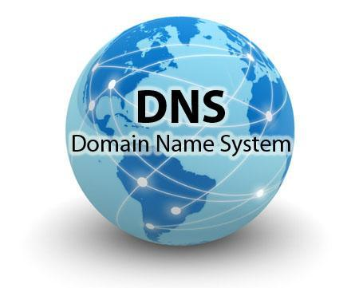
מטרות הפרק
בסיום הפרק נדע:
מה תפקיד פרוטוקול DNS?
לשם מה צריך DNS?
מהי ההיררכיה של כתובות דפי האינטרנט?
מהו TLD, ואילו סוגים של TLD ישנם?
מה ההבדל בין iterative query ו-recursive query?
מה זה reverse mapping?
נתרגל הסנפת וניתוח חבילות DNS

Slide 3
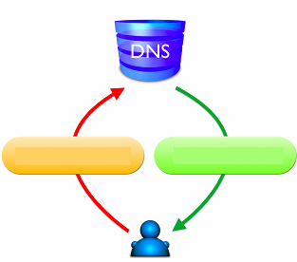
מה תפקיד פרוטוקול DNS?
DNS- Domain Name System
בלי DNS היה בלתי אפשרי לקיים את רשת האינטרנט
למה?
DNS מבצע תרגום (מיפוי) של מ-URL לכתובת IP
DNSיכול לבצע גם תרגום של כתובת IP ל-URL
... נו, אז מה?
www.cyber.org.il
54.231.141.42

Slide 4

מה היה קורה בלי DNS?
בלי DNS, לקוח שהיה רוצה לגשת למשאב כלשהו באינטרנט, היה צריך לדעת את כתובת ה-IP שלו
עם מאות מיליוני דפי אינטרנט- זו משימה בלתי אפשרית
איך מעדכנים ומפיצים לכל העולם את כתובת כל הדפים?
נוסף על כך, כתובת IP עשויה להשתנות. היינו צריכים לעקוב גם אחרי השינויים...

Slide 5

Domain Name Server
נפתור את הבעיה על ידי שרת, שיחזיק את כל כתובות ה-IP שיש בעולם: Domain Name Server
לקוח יפנה לשרת, לדוגמה: מה כתובת ה-IP של www.example.com? והשרת יחזיר לו כתובת IP
מושלם?
חישבו על בעיות במודל זה ☺

Slide 6

Domain Name Server- בעיות ופתרונות
בעיה: אם השרת מתנתק, האינטרנט בכל העולם נופל
פתרון: שרת גיבוי

Slide 7
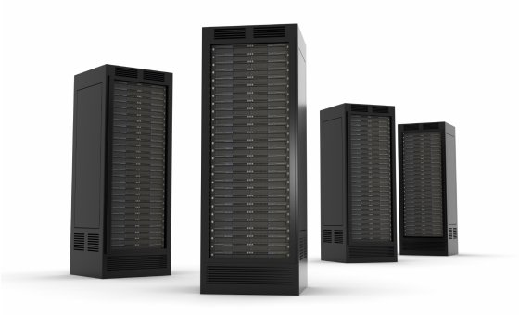
Domain Name Server- בעיות ופתרונות
בעיה: אם כל הלקוחות בעולם יפנו לשרת אחד, זה ייצור עליו עומס עצום
פתרון: חלוקת העומס בין מספר שרתים

Slide 8

Domain Name Server- בעיות ופתרונות
בעיה: אם יש מיליוני רשומות, חיפוש ייקח זמן רב
פתרון: היררכיה של שמות דומיין-
נחלק את ה-Domain Names לרמות שונות (“Zones”)
כל Domain Name Server יכיר רק את כתובות ה-IP של השרתים ב-Zone מתחתיו
הקשרים בין השרתים נראים כמו עץ (הפוך ☺)
מיד נבין איך זה עובד

Slide 9
היררכיה של Domain Names
בראש העץ יש Root- שרת שהכתובת שלו היא '.' (נקודה)
שייך לגוף בינלאומי
ICANN - Internet Corporation of Assigned Numbers & Names
מתחת ל-root יש TLDs- Top Level Domains – משני סוגים:
Country Code TLD– .il, .us, .uk, .ru…
Generic TLD - .com, .edu, .gov, .org, .net …
ה-TLDs מחולקים ל-zones
ה-zones מחולקים לרמות שונות, עד שמגיעים לשרת שאחראי על משאב רשת יחיד

Slide 10
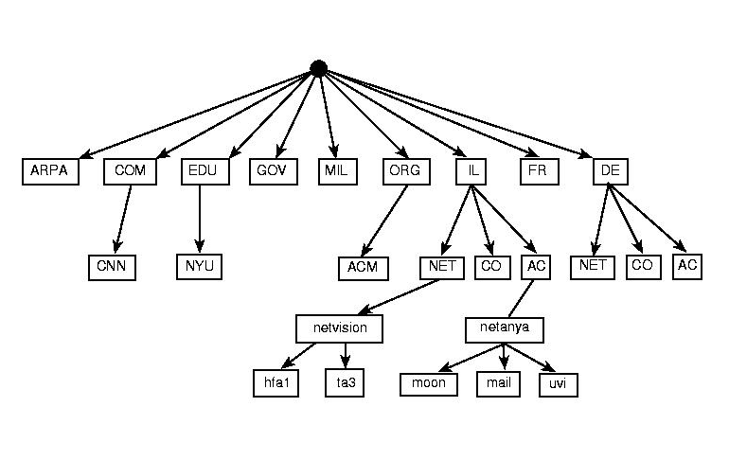
היררכיה של Domain Names - המחשה
מקור: http://mars.netanya.ac.il/~unesco/cdrom/booklet/HTML/NETWORKING/node100.html

Slide 11
שאלה למחשבה
האם יש הבדל בין:
www.cyber.org.il
www.cyber.il.org
האם שתי הכתובות ממופות לאותו IP?
תשובה: בכתובות אינטרנט, סדר הכתיבה קובע.
בכתובת הראשונה, ה-TLD הוא il ותחתיו נמצא zone בשם org
בכתובת השנייה, ה-TLD הוא org ותחתיו נמצא zone בשם il

Slide 12
היררכיה של Domain Names - המשך
כשקוראים URL, ההיררכיה היא מימין לשמאל
את ה-root, שסימנו נקודה, לא כותבים
נקודה מפרידה בין שרתים ברמות שונות
משמאל נכתב סוג השירות (ברירת המחדל www- דפי אינטרנט)
לדוגמה:
root
il
co
google
www
www.google.co.il

Slide 13
היררכיה של Domain Names - סיכום
השרת root מכיר רק את כתובות ה-IP של שרתי ה-TLD
כל שרת TLD מכיר רק את ה-IPים של השרתים שברמה אחת מתחתיו
לדוגמה: www.cyber.org.il השרת של il מכיר את כתובת השרת org.il אך לא את cyber.org.il
יתרון: כל שרת צריך להחזיק רק רשימה מצומצמת של שרתים, החיפוש ברשומות הוא מהיר יותר
נדרש פרוטוקול למציאת כתובת ה-IP

Slide 14
אז איך עובד פרוטוקול DNS?
שלב 1: הדפדפן שלנו מבקש URL כלשהו
המחשב בודק אם ה-URL נמצא ב-cache (גלשנו לשם לאחרונה)
אם כן- כתובת ה-IP נמסרת לדפדפן והתהליך מסתיים
PC
Local DNS Resolver
(Cache)
דפדפן Browser

Slide 15
אז איך עובד פרוטוקול DNS?
ISP
PC
DNS Resolver
(Cache)
Local DNS Resolver
(Cache)
שלב 2: המחשב פונה לשרת DNS שמוגדר לו*
בדרך כלל שייך לספק האינטרנט (ISP)
נקרא DNS Resolver
בודק אם כתובת ה-IP נמצאת ב-cache, אם כן התהליך מסתיים
* למרבית הנתבים הביתיים יש cache ולעיתים החיפוש ייעצר שם
דפדפן Browser

Slide 16
אז איך עובד פרוטוקול DNS?
שלב 3: ה-DNS Resolver מפרק את ה-URL לרמות ומבצע בקשות
לדוגמה, עבור :www.cyber.org.il
פונה ל-root ומבקש את ה-IP של שרת ה-DNS שאחראי על il
פונה לשרת שאחראי על il ומבקש את ה-IP של השרת שאחראי על org.il
פונה ל-org.il ומבקש את ה-IP של השרת שאחראי על cyber.org.il
פונה ל-cyber.org.il ומבקש את ה-IP של המשאב www (דף האינטרנט)
הודות לשימוש ב-cache סביר שחלק מהבקשות ייחסכו
ISP
PC
root DNS
DNS Resolver
(Cache)
Local DNS Resolver
(Cache)
il DNS
org.il DNS
דפדפן Browser
cyber.org.il DNS

Slide 17
סוגים של DNS Queries
האם שמתם להבדל בין התוצאה של בקשת ה-DNS של המחשב מה-ISP, לבין התוצאות של בקשות של ה-ISP משרתי ה-DNS?
ה-ISP ביקש משרתי ה-DNS רק את ה-IP של השרת הבא
Iterative query- יכול להחזיר הפניה לשרת הבא או כתובת מלאה (אם הגענו לשרת האחרון)
המחשב ביקש משרת ה-DNS של ה-ISP כתובת IP מלאה
Recursive query – בקשה אחת מחזירה תשובה מלאה

Slide 18
Iterative Query
כדי לבקש Iterative query, הלקוח שולח בקשה עם דגל RD (Recursion Desired)
האם אפשר לבקש recursive query מכל שרת DNS?
אפשר לבקש, אבל סביר שהבקשה תיפסל
שרתי DNS צריכים להגן על עצמם מהטרדות ☺

Slide 19
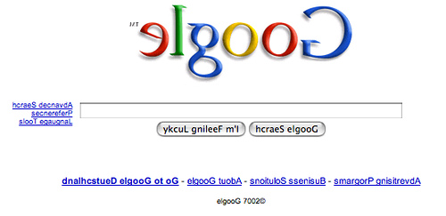
Reverse Mapping
כמו שאפשר לבקש המרה מ-URL ל-IP, אפשר לבקש המרה מ-IP ל-URL
משתנה ה-type של שאילתת ה-DNS
Type ‘A’: URL -> IP
Type ‘PTR’: IP -> URL

Slide 20

TTL- Time To Live
איך ה-DNS Resolver במחשב שלנו / ב-ISP יודע אם כתובת ה-IP שיש ב-cache שלו היא עדכנית?
תשובת DNS מגיעה עם TTL, שמציין למשך כמה זמן היא עדכנית

Slide 21
תרגיל כיתה – ניתוח חבילות DNS
תרגיל: בצעו את תרגיל 4.14 בספר – התבוננות בשאילתת DNS
חפשו את ה-RD בין הדגלים
פירוט הדגלים: https://www.wireshark.org/lists/wireshark-users/201207/msg00015.html
בצעו את תרגיל 4.15, תשאול רשומות מסוגים שונים
בצעו את תרגיל 4.16, התבוננות בתשובת DNS
מצאו את שדה ה-TTL

Slide 22

סיכום
בשיעור זה למדנו אודות פרוטוקול DNS. הסבירו:
למה בכלל צריך DNS?
איך נקראים השרתים בראש ההיררכיה של DNS?
מה ההבדל בין שאילתה רקורסיבית לאיטרטיבית?
איזה סוג רשומה ממפה בין כתובת IP לשם דומיין?
מה החשיבות שבשדה TTL?
תרגיל אתגר – 4.18 elgoog

